Slide 1

Публичная декларация государственной программы
Ханты-Мансийского автономного округа - Югры
«Устойчивое развитие коренных малочисленных народов Севера в Югре»

Slide 2

Ответственные за реализацию
государственной программы
Шипилов А.В.
первый заместитель Губернатора Ханты-Мансийского автономного округа – Югры
Скурихин А.А.
директор Департамента внутренней политики Ханты-Мансийского автономного округа – Югры
Пишуков С.В.
заместитель директора Департамента – начальник управления национальной политики Департамента внутренней политики Ханты-Мансийского автономного округа – Югры
Муниципальные
образования
Главы муниципальных образований

Slide 3
Цели государственной программы
1
ЦЕЛЬ
создание условий для устойчивого развития традиционной хозяйственной деятельности и традиционного природопользования
2
ЦЕЛЬ
поддержка малообеспеченных граждан из числа коренных малочисленных народов, проживающих в автономном округе, оказание помощи в получении образования, укрепления здоровья; сохранение культуры, родного языка, национальных ремесел, искусства и спорта коренных малочисленных народов

Slide 4



Цель 1: Cоздание условий для устойчивого развития традиционной
хозяйственной деятельности и традиционного природопользования
Направление
Мероприятия
Ответственные
исполнители
Задача 1: Содействие развитию экономики традиционных видов хозяйственной деятельности коренных малочисленных народов и, как следствие, увеличение занятости населения
Развитие традиционной хозяйственной деятельности коренных малочисленных народов Севера и повышение уровня его адаптации к современным экономическим условиям с учетом обеспечения защиты исконной среды обитания и традиционного образа жизни
Государственная поддержка юридических и физических лиц из числа коренных малочисленных народов, ведущих традиционный образ жизни и осуществляющих традиционную хозяйственную деятельность
Директор Департамента недропользования и природных ресурсов Ханты-Мансийского автономного округа – Югры
Филатов С.А.
Директор Департамента недропользования и природных ресурсов Ханты-Мансийского автономного округа – Югры
Филатов С.А.
Организация, проведение мероприятий, направленных на развитие традиционной хозяйственной деятельности и участие в них
Увеличение количества пользователей ТТП
с 4572 до 4947 человек, из них, из числа КМНС с 4171 до 4511 человек
Увеличение количества национальных общин и организаций, осуществляющих традиционную хозяйственную деятельность и занимающихся традиционными промыслами (единиц) с 87 до 100

Slide 5
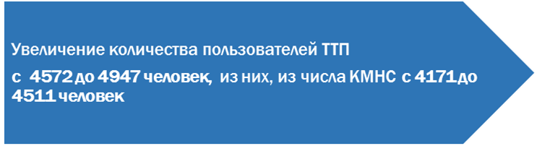
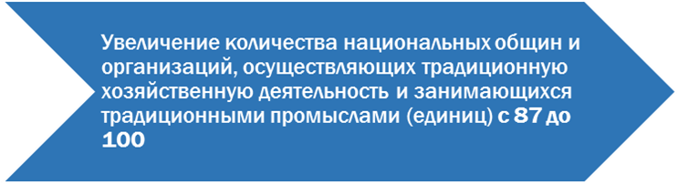
Цель 1: Cоздание условий для устойчивого развития традиционной хозяйственной деятельности и
традиционного природопользования
Направление
Мероприятия
Ответственные
исполнители
Задача 1: Содействие развитию экономики традиционных видов хозяйственной деятельности коренных малочисленных народов и, как следствие, увеличение занятости населения (продолжение)
Развитие традиционной хозяйственной деятельности коренных малочисленных народов и повышение уровня его адаптации к современным экономическим условиям с учетом обеспечения защиты исконной среды обитания и традиционного образа жизни
Предоставление грантов в виде субсидий для реализации проектов и программ, способствующих развитию традиционной хозяйственной деятельности
Директор Департамента недропользования и природных ресурсов Ханты-Мансийского автономного округа – Югры
Филатов С.А.
Руководитель Ветеринарной службы Ханты-Мансийского автономного округа – Югры
Трофимов В.Н.
Обеспечение проведения ветеринарных мероприятий в хозяйствах оленеводов, в том числе чипирование оленей
Увеличение количества национальных общин и организаций, осуществляющих традиционную хозяйственную деятельность и занимающихся традиционными промыслами с 87 до 110

Slide 6
Цель 2: Поддержка малообеспеченных граждан из числа коренных малочисленных народов, проживающих в автономном округе, оказание помощи в получении образования, укрепления здоровья; сохранение культуры, родного языка, национальных
ремесел, искусства и спорта коренных малочисленных народов
Направление
Мероприятия
Ответственные
исполнители
Задача 2: Повышение уровня и качества жизни, возрождение и развитие самобытной культуры, языка и промыслов коренных малочисленных народов
Содействие развитию традиционной культуры, фольклора и национальных ремесел, повышение уровня жизни и образования коренных малочисленных народов
Обеспечение доступности получения образования коренными малочисленными народами
Оказание материальной (финансовой) помощи малообеспеченным гражданам (семьям)
Чествование трудовых династий, старейшин и юбиляров из числа коренных малочисленных народов
Директор Департамента образования и молодежной политики Ханты-Мансийского автономного округа – Югры
Дренин А.А.
Директор Департамента социального развития Ханты-Мансийского автономного округа – Югры
Давиденко С.А.
Увеличение удельного веса численности граждан из числа КМНС, получивших среднее профессиональное и высшее образование при предоставлении им господдержки с 18.6% до 20.5%
Увеличение количества граждан из числа КМНС
получивших образование при предоставлении им
поддержки с 18,4 до 19,7 %
Увеличение доли граждан из числа КМНС получивших меры социальной поддержки с 98 до 99,4 %

Slide 7
Цель 2: Поддержка малообеспеченных граждан из числа коренных малочисленных народов, проживающих в автономном округе, оказание помощи в получении образования, укрепления здоровья; сохранение культуры, родного языка,
национальных ремесел, искусства и спорта коренных малочисленных народов
Направление
Мероприятия
Ответственные
исполнители
Задача 2: Повышение уровня и качества жизни, возрождение и развитие самобытной культуры, языка и промыслов коренных малочисленных народов (продолжение)
Директор Департамента культуры Ханты-Мансийского автономного округа – Югры
Казначеева Н.М.
И. о. директора Департамента общественных и внешних связей Ханты-Мансийского автономного округа – Югры
Орлова М.В.
Директор Департамента образования и молодежной политики Ханты-Мансийского автономного округа – Югры
Дренин А.А.
И.о. директора Департамента физической культуры и спорта Ханты-Мансийского автономного округа – Югры
Конух С.Е.
Руководитель Службы государственной охраны объектов культурного наследия Ханты-Мансийского автономного округа – Югры
Кондрашев А.Н
Содействие развитию традиционной культуры, фольклора и национальных ремесел, повышение уровня жизни и образования коренных малочисленных народов
Предоставление грантов и премий в сфере сохранения, развития, популяризации традиционной культуры, фольклора, традиций, языка, национальных промыслов и ремесел
Организация, проведение мероприятий, направленных на развитие традиционной культуры, фольклора, национального спорта и международных связей, сохранение культурного наследия коренных малочисленных народов, и участие в них
Увеличение количества граждан из числа КМНС участвующих в мероприятиях с 4844 до 5200 человек

Slide 8
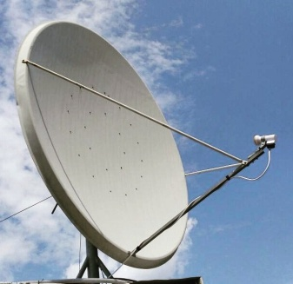
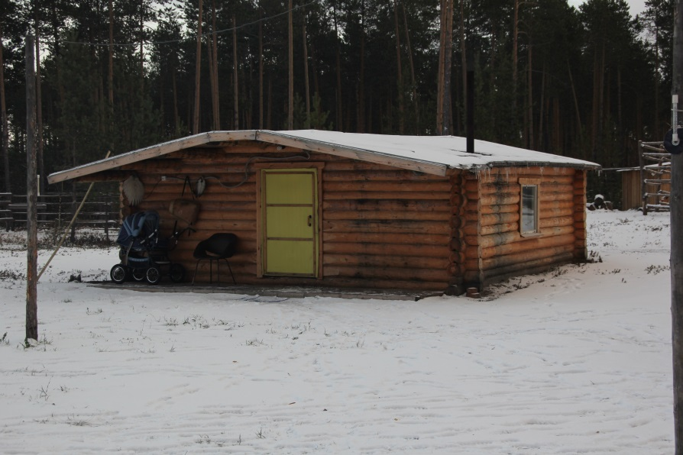
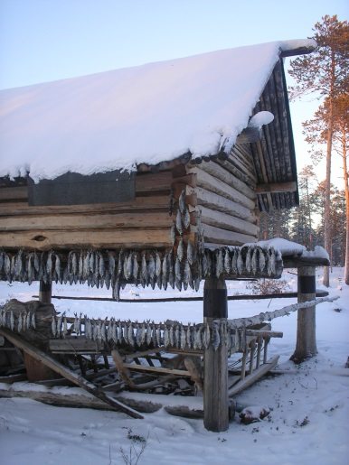
Предложения представителей общественных организаций и активных граждан,
включенные в государственную программу
Организация доступа к услугам связи и государственным сервисам в местах традиционного проживания и традиционной хозяйственной деятельности (IT – стойбище)
Авторы: Александр Новьюхов – депутат, член Ассамблеи коренных малочисленных народов Севера Думы Ханты-Мансийского автономного округа – Югры, Общественная организация «Спасение Югры» Ханты-Мансийского автономного округа – Югры, г. Ханты-Мансийск
Мероприятие: стратегические сессии – Югра 2024
Проект «Организация типового IT-стойбища» реализуется
Департаментом недропользования и природных ресурсов и
Департаментом информационных технологий автономного
округа и направлен на повышение доступности услуг для
коренных малочисленных народов Югры проживающих в
местах традиционного проживания и ведущие традиционный
образ жизни. Проектом предполагается подключение
ТТП к сети интернет с помощью современного
спутникового оборудования и обеспечение доступа
коренных малочисленных народов к важнейшим
электронным ресурсам.

Slide 9



Карта результатов
Количество пользователей ТТП (человек)
Общий объём финансирования
на период до 2030 года, тыс. рублей:
1 443 114,1
из них:
2019 год – 136 248,9 тыс. рублей;
Лица из числа КМНС получивших
образование при предоставлении
им господдержки (%)
4572
4947
18,4
19,7
Доля граждан из числа КМНС
получивших меры социальной
поддержки (%)
Кол-во национальных общин
осуществляющих традиционную
деятельность (ед.)
Количество граждан,
участвующих в мероприятиях
87
100
98
99,4
4844
5200

Slide 10

9 780,5
Традиционная культура и спорт
Социальная поддержка
Образование
Традиционное хозяйствование
11 876,0
39 918,0
74 674,4

